Slide 1
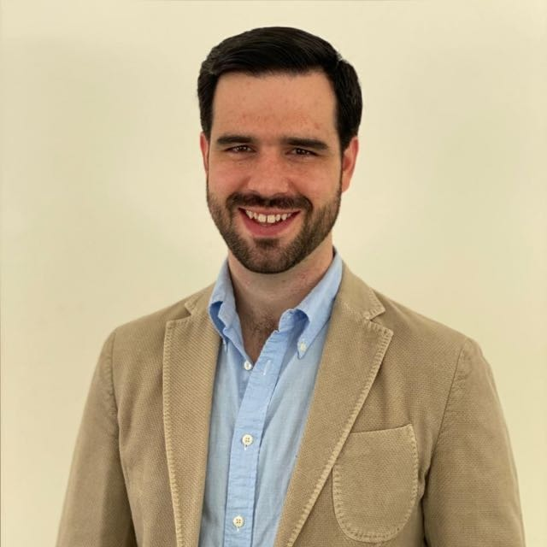




Canal favorito de comunicación
Llamada telefónica
Herramientas que necesita para trabajar
Teléfono, computadra, ipad
Puesto
Responsabilidades laborales
Director
Director
Edad
Su trabajo se mide en función de
Mas de 18 años
Ventas, demandas ganadas
Redes sociales
Su superior ess
CEO
Metas u objetivos
Crear una aplicación para administrar efectivamente las demandas y la comunicación
Industria
Servicios profesionales
Leyes
Obtiene información a través de
Juzgados, Clientes, FGR
Tamaño
20 empleados
Dificultades principales
Adecuación a tecnología

Slide 2
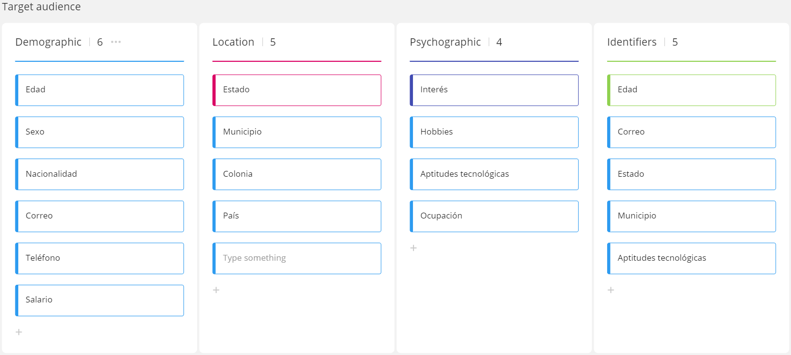
Publico Objetivo

